Slide 1
Chapitre 2 : Les postulats de la mécanique quantiques
Par François Dion

Slide 2
Postulats
La fonction d’onde
Les observables
Les mesures
Les probabilités
Évolution temporelle
Réduction du paquet d’onde

Slide 3
Postulats
La fonction d’onde
Les observables
Les mesures
Les probabilités
Évolution temporelle
Réduction du paquet d’onde

Slide 4
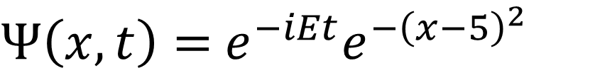
Fonction d’onde
La connaissance de l'état d'un système quantique est complètement contenue dans la fonction d’onde, souvent noté $Ψ$.
$Ψ\left(x,t\right)=$ $e^{−iEt}e^{−{\left(x−5\right)}^{2}}$

Slide 5
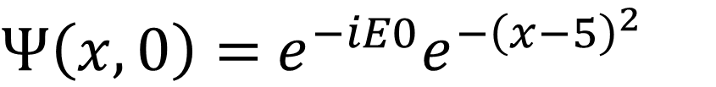
Fonction d’onde
La connaissance de l'état d'un système quantique est complètement contenue dans la fonction d’onde, souvent noté $Ψ$.
$Ψ\left(x,0\right)=$ $e^{−iE0}e^{−{\left(x−5\right)}^{2}}$

Slide 6
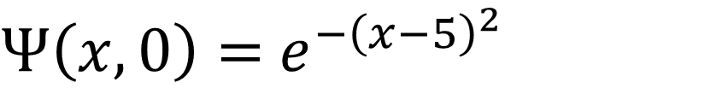
Fonction d’onde
La connaissance de l'état d'un système quantique est complètement contenue dans la fonction d’onde, souvent noté $Ψ$.
$Ψ\left(x,0\right)=$ $e^{−{\left(x−5\right)}^{2}}$

Slide 7
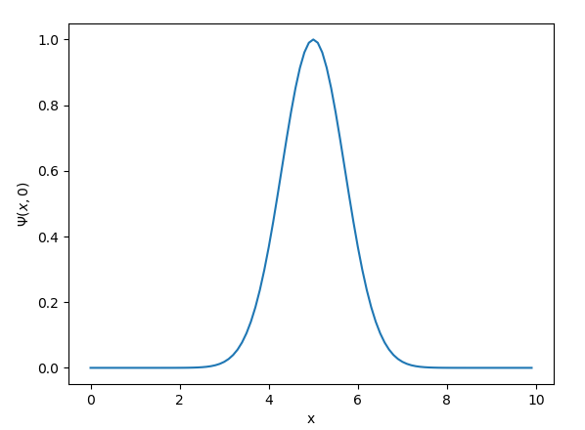
Fonction d’onde
La connaissance de l'état d'un système quantique est complètement contenue dans la fonction d’onde, souvent noté $Ψ$.
$Ψ\left(x,0\right)=$ $e^{−{\left(x−5\right)}^{2}}$

Slide 8
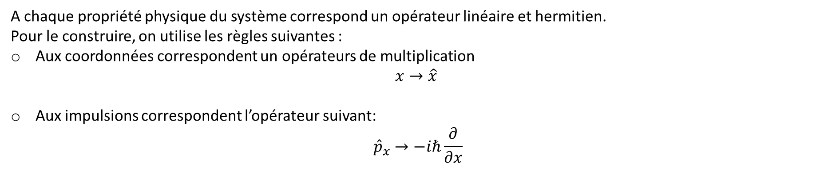
Les observables
A chaque propriété physique du système correspond un opérateur linéaire et hermitien.
Pour le construire, on utilise les règles suivantes :
Aux coordonnées correspondent un opérateurs de multiplication
$$x→\hat{x}$$
Aux impulsions correspondent l’opérateur suivant:
$${\hat{p}}_{x}→−iℏ\frac{∂}{∂x}$$

Slide 9
Les mesures
Soit une propriété physique du système correspond un opérateur, les seules valeurs observables sont les valeurs propres de cet opérateur.

Slide 10
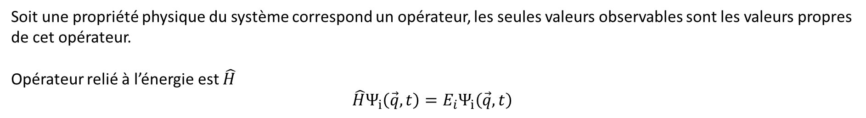
Les mesures
Soit une propriété physique du système correspond un opérateur, les seules valeurs observables sont les valeurs propres de cet opérateur.
Opérateur relié à l’énergie est $\hat{H}$
$$\hat{H}Ψ_{i}\left(\vec{q},t\right)=E_{i}Ψ_{i}\left(\vec{q},t\right)$$

Slide 11
Les probabilités
La probabilité d’observé une certaine valeur propre est donné par le carré du module de la projection de la fonction d’état sur la fonction propre associé à cette valeur.

Slide 12
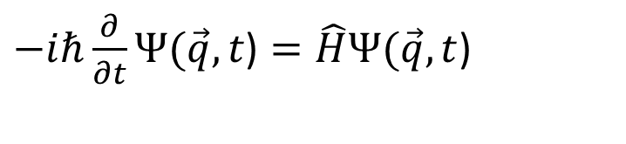
Évolution temporelle
L’évolution de l’état quantique d’un système est gouvernée par l’équation de Schrödinger
$−iℏ\frac{∂}{∂t}Ψ(\vec{q},t\text{)}=\hat{H}Ψ(\vec{q},t$)

Slide 13
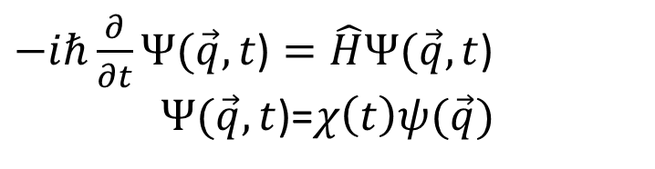
Évolution temporelle
L’évolution de l’état quantique d’un système est gouvernée par l’équation de Schrödinger
$−iℏ\frac{∂}{∂t}Ψ(\vec{q},t\text{)}=\hat{H}Ψ(\vec{q},t$)
$Ψ(\vec{q},t$)=$χ\left(t\right)ψ(\vec{q})$

Slide 14
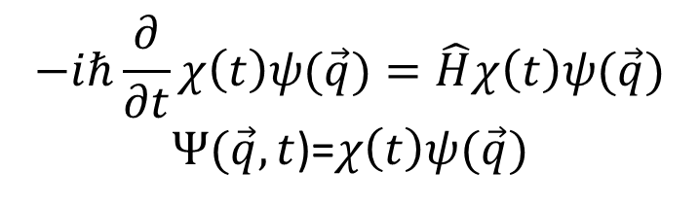
Évolution temporelle
L’évolution de l’état quantique d’un système est gouvernée par l’équation de Schrödinger
$$−iℏ\frac{∂}{∂t}χ\left(t\right)ψ(\vec{q})=\hat{H}χ\left(t\right)ψ(\vec{q})$$
$Ψ(\vec{q},t$)=$χ\left(t\right)ψ(\vec{q})$

Slide 15
Réduction du paquet d’onde
Lorsqu’une mesure est prise et qu’une des valeurs propres est observé, la fonction du système devient la fonction propre associé à cet valeur.

